Slide 1
Piibli ülevaade
Mark Nelson

Slide 2
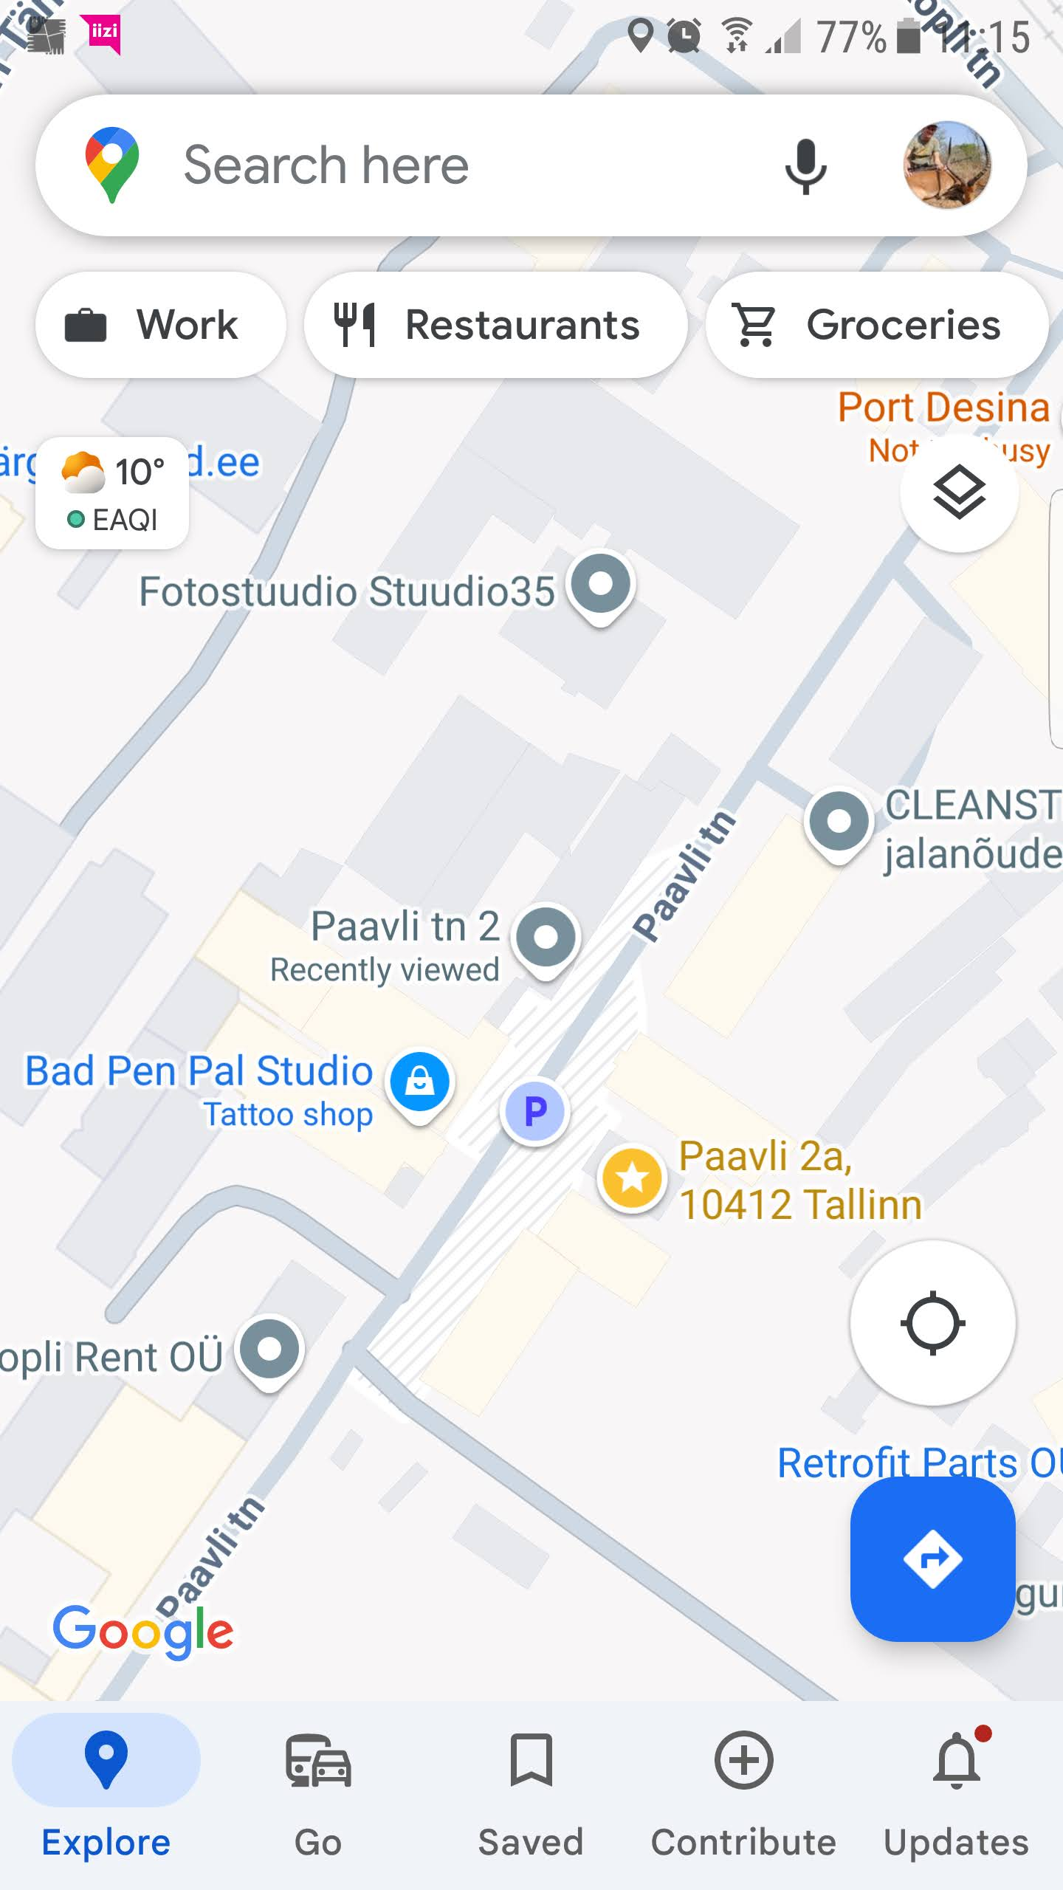
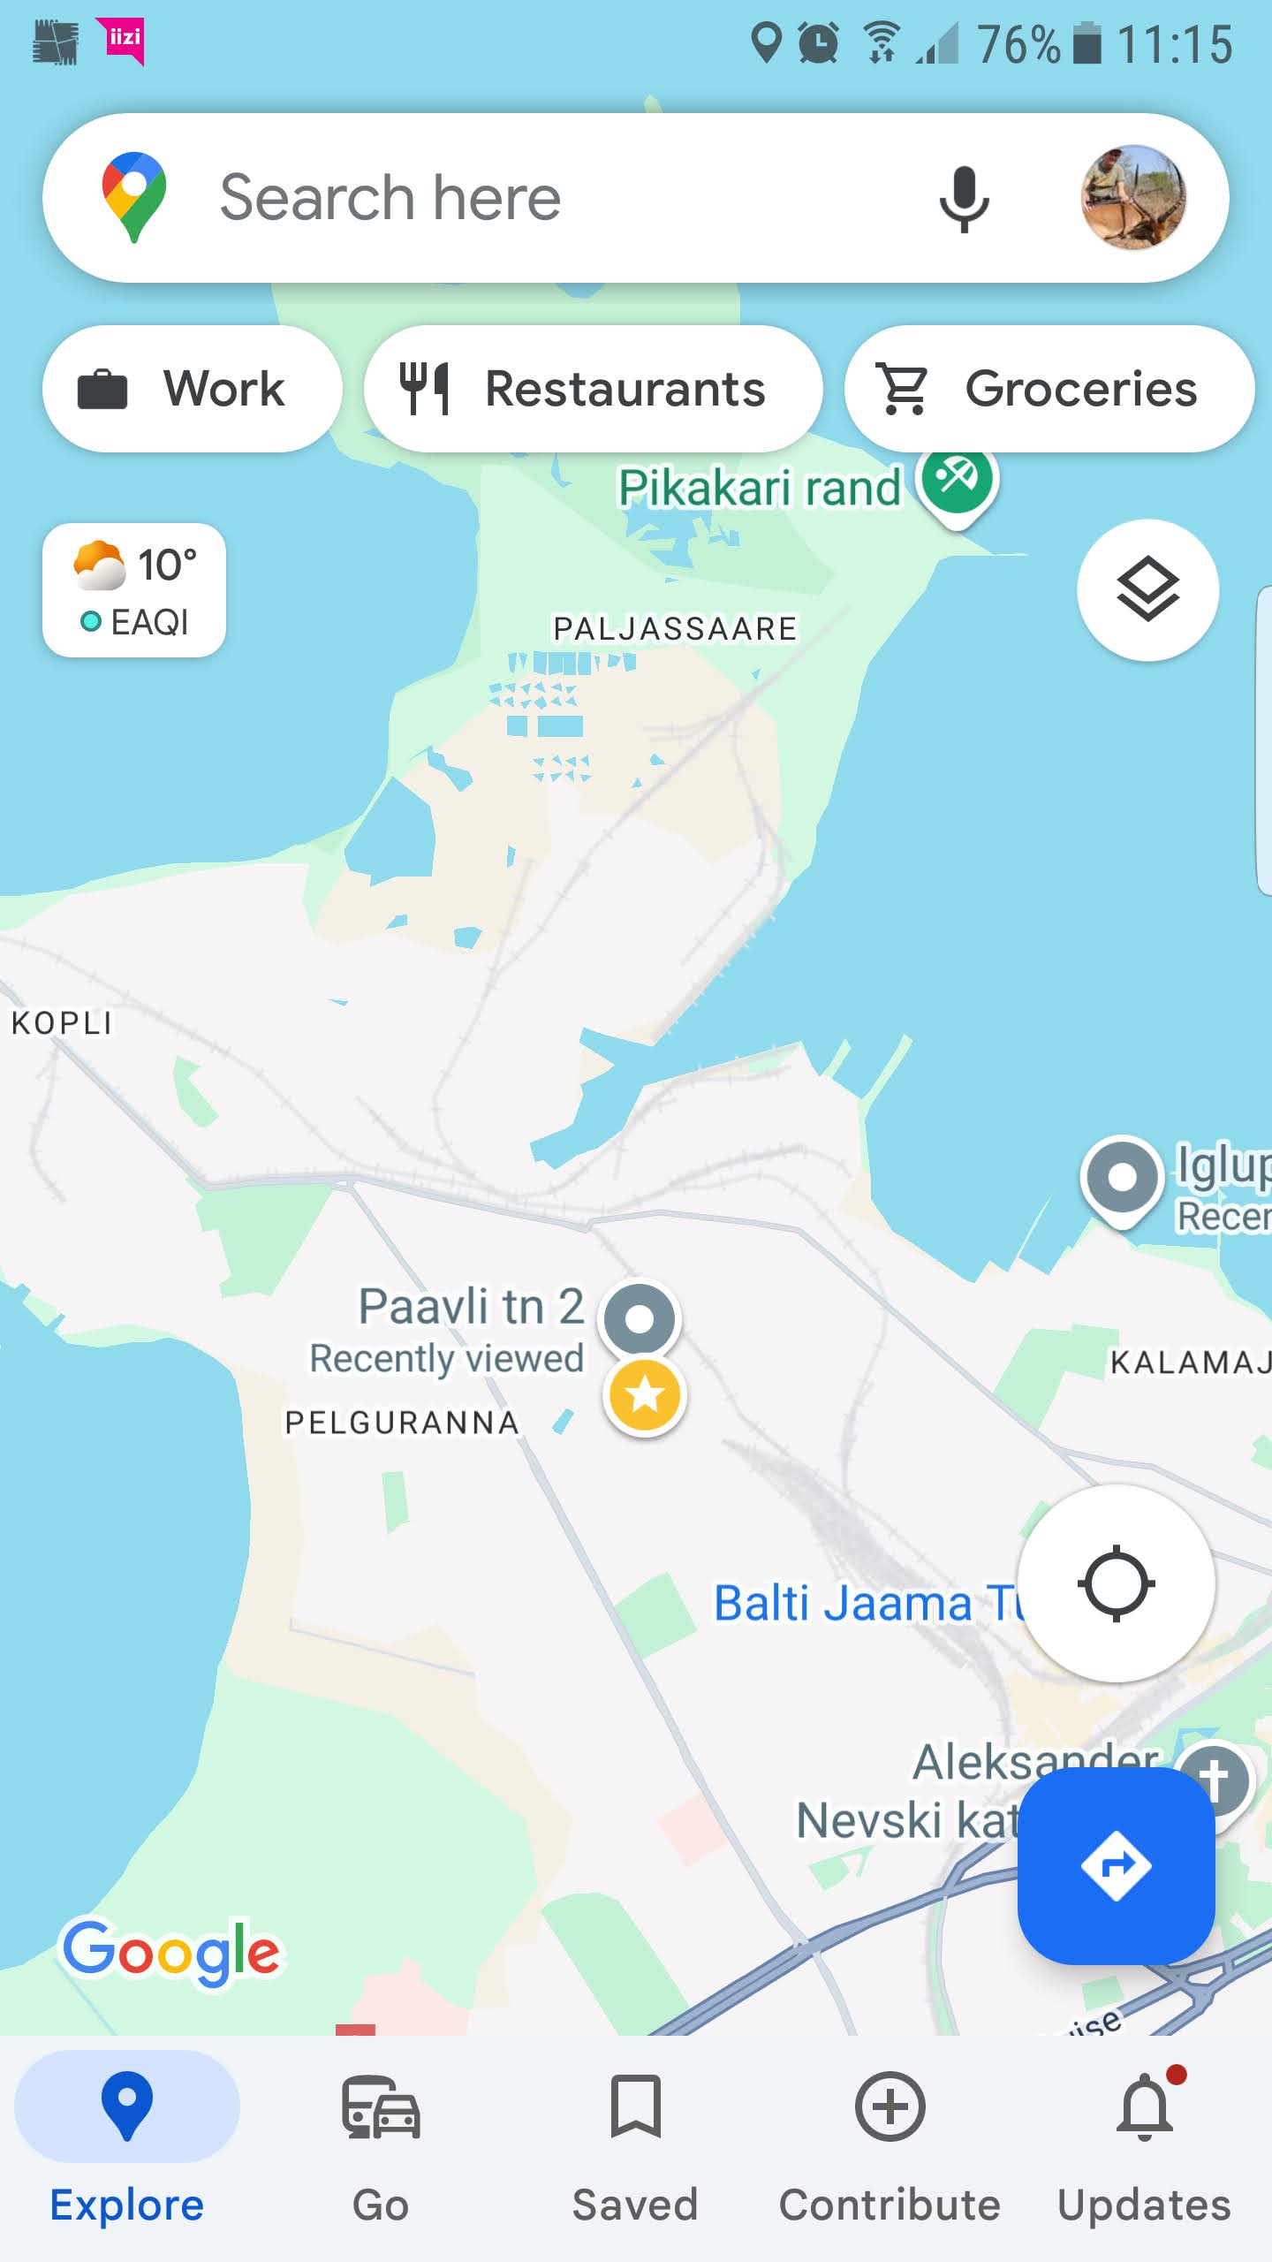
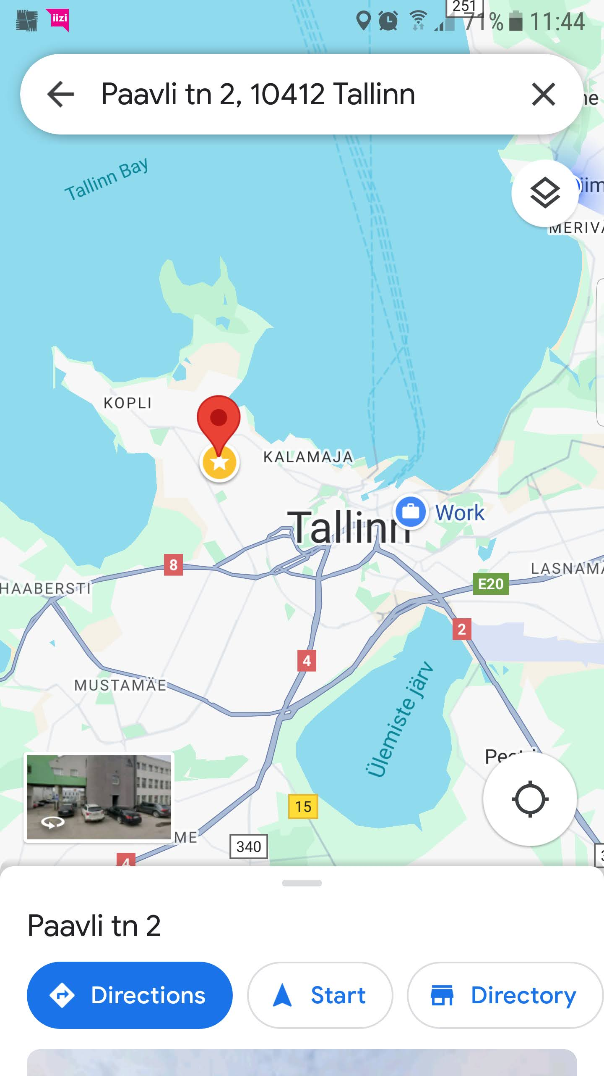

Slide 3
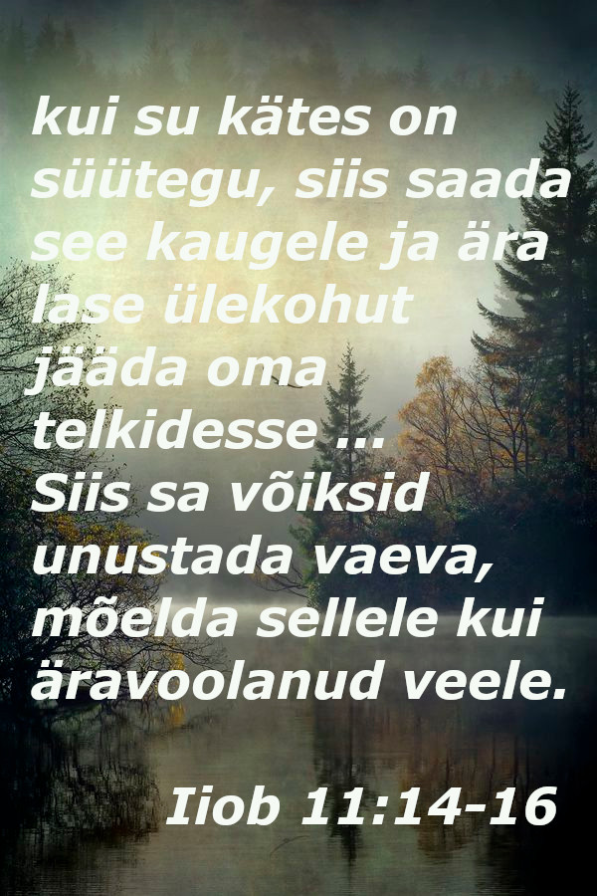
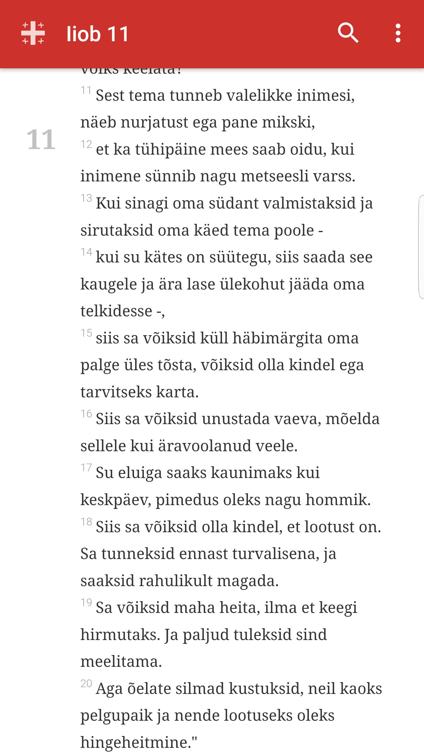

Slide 4
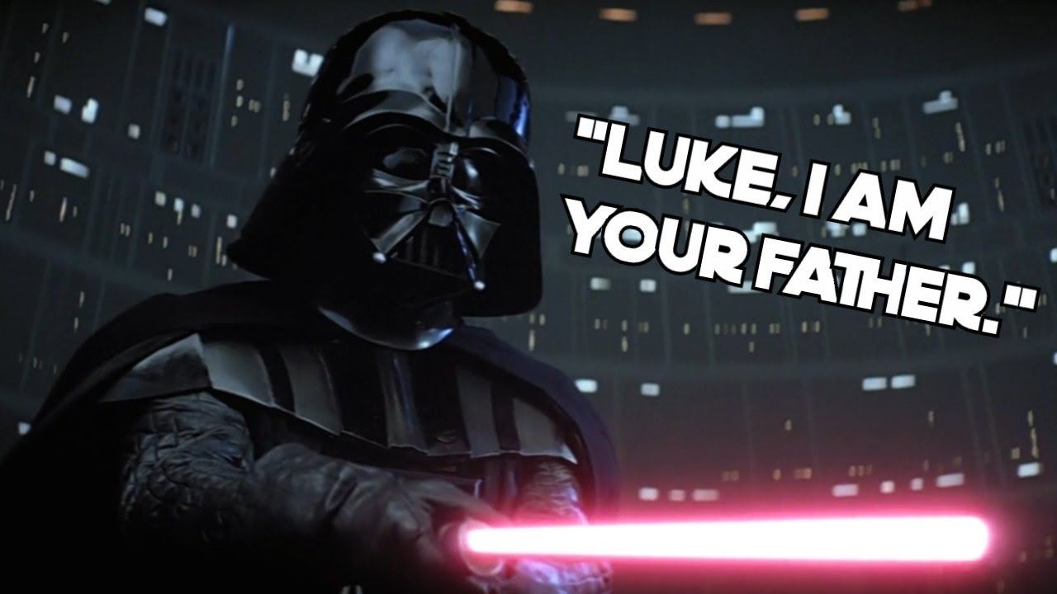

Slide 5
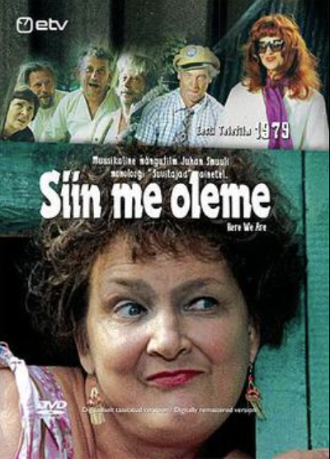
Oleme Tallinnast, meie maksame

Slide 7
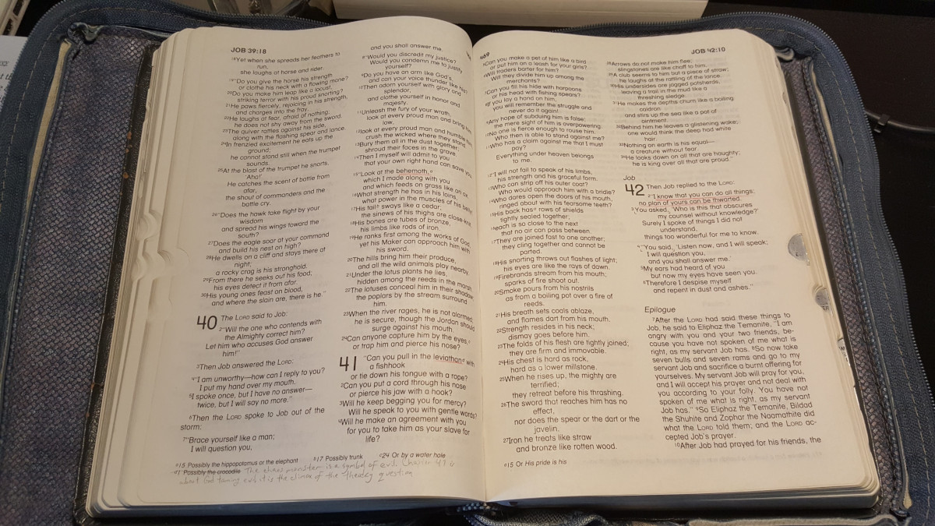
Mu viha on süttinud põlema sinu vastu ja su mõlema sõbra vastu, sest teie ei ole rääkinud minu kohta tõtt nagu mu sulane Iiob!
Iiob 42:7

Slide 8
“I AM” the self-existing one
יהוה
YHWH
“Mina Olen” iseenesest olemasolev
1. Moosese raamat 1
1:3-5 - „Ja Jumal ütles...“ valgus ja pimedus - “see oli hea”
1:6-8 - „ Ja Jumal ütles...“ taevas
3. 1:9-13 - „ Ja Jumal ütles...“ mere & maa - “see oli hea” „ Ja Jumal ütles...“ taimed - “see oli hea”
4. 1:14-19 - „ Ja Jumal ütles...“ päike, kuu ja tähed - “see oli hea“
5. 1:20-23 - „ Ja Jumal ütles...“ linnud ja kalad - “see oli hea”
1:22 - Jumal õnnistas neid
6. 1:24-31 - „ Ja Jumal ütles...“ loomad - “see oli hea” - „ Ja Jumal ütles...“ inimesed, mees ja naine
1:28 - Jumal õnnistas neid
- “see oli väga hea”
1. Moosese raamat 2 - Eedeni paradiis

Slide 9
“I AM” the self-existing one
יהוה
YHWH
“Mina Olen” iseenesest olemasolev
1. Moosese raamat 1
“see oli hea” “see oli hea” “see oli hea“ “see oli hea“ “see oli hea“ “see oli hea“
“see oli väga hea!“
Jumal õnnistas neid
Jumal õnnistas neid
1. Moosese raamat 2
1. Moosese raamat 3
Paradiis
pattulangemine
häbi (3:7) valu (3:16)
hirm (3:10) vaeva (3:17)
himu (3:16) surm (3:19)

Slide 10
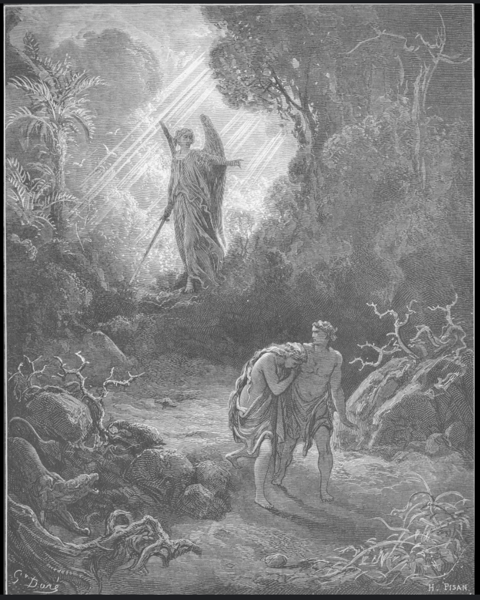
Ja Issand Jumal tegi Aadamale ja ta naisele nahkriided ning pani neile selga.
1 Mo 3:21
Gustave Doré (1832-1883)
Adam and Eve Driven out of Eden

Slide 11
Rm 5:12 - ühe inimese kaudu patt tuli maailma ja patu läbi surm
1 Mo 12-
Aabraham
Sest kui ühe inimese üleastumise läbi paljud on surnud, siis seda kindlamini on paljudele saanud ülirohkeks Jumala arm ja and ühe inimese - Jeesuse Kristuse - armu kaudu. Rm 5:15
Aadam
Kain ja Aabel
Veeuputus
Paabeli torn
1 Mo 3-11

Slide 12
1 Mo 12:2-3
Aabraham
1. Sinust tuleb suur rahvas (Israel)
2. Õnnistan neid, kes õnnistavad sind; nean neid, kes sind neavad
3. Kõik maailma rahvad saavad sinu läbi õnnistatud

Slide 13
Aabraham
|
Iisak
|
Jaakob
IISRAEL - „võitleb Jumalaga“
"Su nimi ärgu olgu enam Jaakob, vaid olgu Iisrael, sest sa oled võidelnud Jumala“
1 Mo 32:29

Slide 14
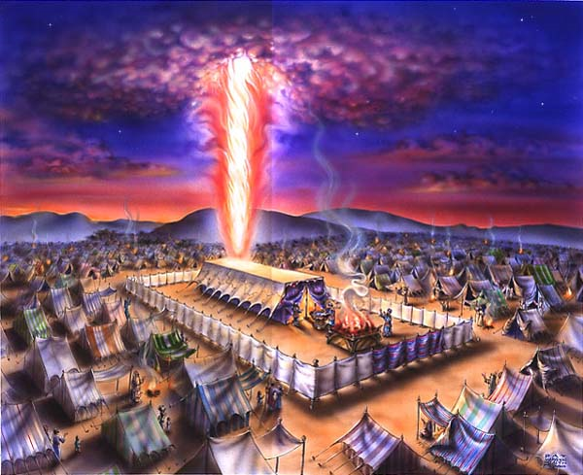
Kogudusetelk מִשְׁכָּן
The Tabernacle at Sunset
by Pat Marvenko Smith
http://www.revelationillustrated.com/shop/tabernacle.asp

Slide 15
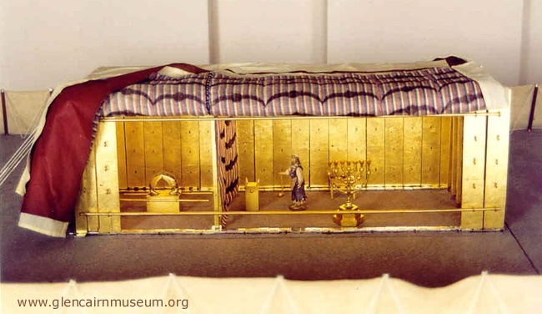
Jom kippur – lepituspäev
http://www.glencairnmuseum.org/tabernacle/images/gallery/g02.jpg

Slide 16
The Tabernacle at Sunset
by Pat Marvenko Smith
http://www.revelationillustrated.com/shop/tabernacle.asp
http://www.glencairnmuseum.org/tabernacle/images/gallery/g02.jpg

Slide 17
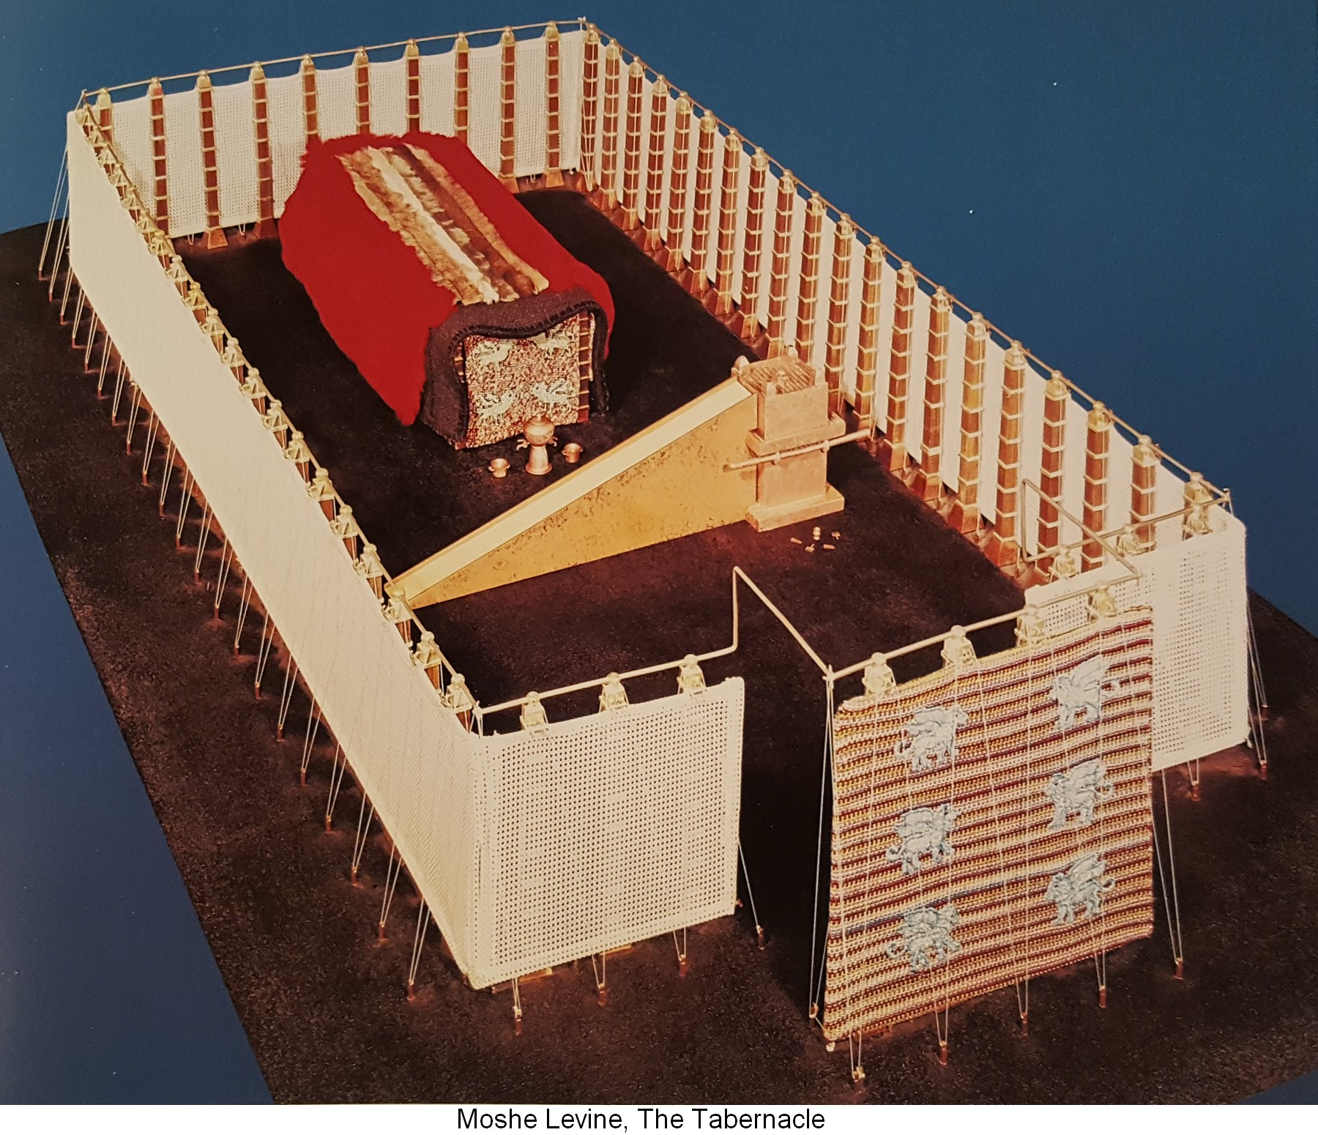
tee eesriie sinisest, purpurpunasest ja helepunasest lõngast ning korrutatud linasest lõimest, sisse kududes keerubite kujud!
2 Mo 26:31
Ja ta ajas Aadama välja ja pani hommikupoole Eedeni rohuaeda keerubid ja tuleleegina sähviva mõõga
1 Mo 3:24

Slide 18
„Ja ma tõstan vihavaenu sinu (madu) ja naise vahele, sinu seemne (järglase) ja tema seemne vahele, kes purustab su pea, aga kelle kanda sa salvad.„
1 Mo 3:15
Mooses
Joosua
Kohtumõistjad
Kuningad
Prohvetid
Paabeli vangipõlv
Taavetile…
„ma lasen pärast sind tõusta sinu järglase (seemne) … ja ma kinnitan tema kuningriigi. Tema ehitab mu nimele koja ja mina kinnitan tema kuningriigi aujärje igaveseks ajaks… tema peab olema mulle pojaks!“
2 Sm 7:12-13
Issanda Võitud - Ps 2:2
Messias
Kristus

Slide 19
Jr 31:31-34 – Uus Leping
Testamentum (ladina k.)
Vaata, päevad tulevad, ütleb Issand, mil ma teen Iisraeli sooga ja Juuda sooga uue lepingu:
32 mitte selle lepingu sarnase, mille ma tegin nende vanematega sel päeval, kui ma võtsin nad kättpidi, et viia nad välja Egiptusemaalt - selle mu lepingu nad murdsid, kuigi ma olin nad võtnud enese omaks, ütleb Issand -,
33 vaid leping, mille ma teen Iisraeli sooga pärast neid päevi, ütleb Issand, on niisugune: ma panen nende sisse oma Seaduse ja kirjutan selle neile südamesse; siis ma olen neile Jumalaks ja nemad on mulle rahvaks.
34 Siis üks ei õpeta enam teist ega vend venda, öeldes: "Tunne Issandat!", sest nad kõik tunnevad mind, niihästi pisikesed kui suured, ütleb Issand; sest ma annan andeks nende süü ega tuleta enam meelde nende pattu.

Slide 20
Malaki 3:22-24
22 Tuletage meelde mu sulase Moosese Seadust, määrusi ja käske, mis ma temale andsin Hoorebil kogu Iisraeli jaoks!
23 Vaata, ma läkitan teile prohvet Eelija, enne kui tuleb Issanda päev, suur ja kardetav.
24 Ja tema pöörab vanemate südamed jälle laste poole ja laste südamed vanemate poole, et ma ei peaks tulema ja lööma maad needusega."

Slide 21
„Ja ma tõstan vihavaenu sinu (madu) ja naise vahele, sinu seemne (järglase) ja tema seemne vahele, kes purustab su pea, aga kelle kanda sa salvad.„
1 Mo 3:15
Jumal on paljastanud valitsused ja meelevallad, häbistanud neid avalikult, võidutsedes nende üle Kristuses.
Kl 2:15
Kurja vaimud, saatan
Ja kurat, nende eksitaja, visatakse tule- ja väävlijärve
Ilm 20:10

Slide 22
Issanda Võitud Messias Kristus - Ps 2:2
Taavetile… „ma lasen pärast sind tõusta sinu järglase … ja ma kinnitan tema kuningriigi. Tema ehitab mu nimele koja ja mina kinnitan tema kuningriigi aujärje igaveseks ajaks… tema peab olema mulle pojaks!“
2 Sm 7:12-13
Ja kui see kuulis, et Jeesus Naatsaretlane on seal, hakkas ta karjuma: "Jeesus, Taaveti Poeg, halasta minu peale!„
Mk 10:47
ja sellele kaljule ma ehitan oma koguduse
Mt 16:18
Ja taevast kostis hääl: "Sina oled mu armas Poeg, sinust on mul hea meel!„ Mk 1:11

Slide 23
„Ja ma tõstan vihavaenu sinu (madu) ja naise vahele, sinu seemne (järglase) ja tema seemne vahele, kes purustab su pea, aga kelle kanda sa salvad.„
1 Mo 3:15
Ent teda haavati meie üleastumiste pärast, löödi meie süütegude tõttu. Karistus oli tema peal, et meil oleks rahu, ja tema vermete läbi on meile tervis tulnud. … ta tühjendas oma hinge surmani ja ta arvati üleastujate hulka; tema aga kandis paljude pattu ja seisis üleastujate eest.
Js 53:5,12
ta kandis ise meie patud oma ihus üles ristipuule, et meie, olles surnud pattudele, elaksime õigusele; tema vermete varal te olete saanud terveks.
1Pt 2:24
nõnda ka Kristus, üks kord juba ohverdatud, et ära kanda paljude patud
Hb 9:28

Slide 24
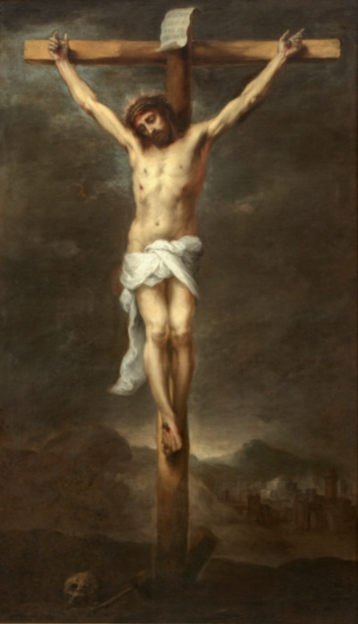
Aga Jeesus kisendas valju häälega ja heitis hinge. Ja templi vahevaip kärises ülalt alla kaheks. Mk 15:37-38
Hb 10:19-22
võime vabalt siseneda Pühamast Pühasse paika
The Tabernacle at Sunset
by Pat Marvenko Smith
http://www.revelationillustrated.com/shop/tabernacle.asp
Christ on the Cross, 1665 - Bartolome Esteban Murillo
http://www.glencairnmuseum.org/tabernacle/images/gallery/g02.jpg

Slide 25
kiri roomlastele
1. kiri korintalstele
2. kiri korintlastele
kiri galaatlastele
kiri efeslastele
kiri filiplastele
kiri koloslastele
1. kiri tessalooniklastele
2. kiri tessalooniklastele
1. kiri Timoteosele
kuna tunnistus Kristusest on teis kinnitatud, nii et teil ei ole puudu ühestki armuannis (kreeka k. karismati)
1 Kr 1:6-7
ebamoraalsus, lõhed, võitlevad Apostli vastu
vale õpetus
2. kiri Timoteosele
kiri Tiitusele
kiri Fileemonile
Kiri heebrealastele
Jaakobuse kiri
Peetruse 1. kiri
Peetruse 2. kiri
Johannese 1. kiri
Johannese 2. kiri
Johannese 3. kiri
Juuda kiri
lahendada teist probleemi
Julgustav õpetus

Slide 26
Mitte igaüks, kes mulle ütleb: "Issand, Issand!", ei saa taevariiki; saab vaid see, kes teeb mu Isa tahtmist, kes on taevas.
Paljud ütlevad mulle tol päeval: "Issand, Issand, kas me ei ole sinu nimel ennustanud ja sinu nimel kurje vaime välja ajanud ja sinu nimel teinud palju vägevaid tegusid?„
Ja siis ma tunnistan neile: Ma ei ole teid kunagi tundnud, minge ära minu juurest, te ülekohtutegijad!
Mt 7:21-23

Slide 27
Ja ärge muganduge praeguse ajaga, vaid muutuge meele uuendamise teel, et te katsuksite läbi, mis on Jumala tahtmine, mis on hea ja meelepärane ja täiuslik.
Rm 12:2
1 Mo 1:27 - Jumal lõi inimese oma näo järgi
2 Kr 4:4 - valgus Kristuse kirkuses, kes on Jumala kuju.
Rm 8:28 - need ta on ka ette määranud saama tema Poja näo sarnaseks
meid kõiki, kes me katmata palgega vaatleme Issanda kirkust peegeldumas,
muudetakse samasuguseks kujuks kirkusest kirkusesse. Seda teeb Issand, kes on Vaim.
1 Kr 13:18

Slide 28
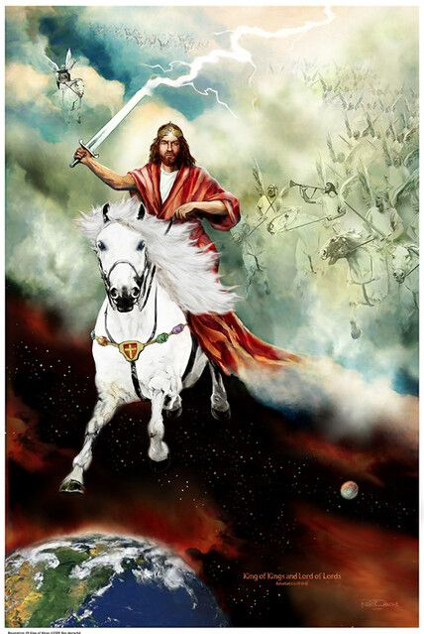
Sk 9:9
Mk 11
ennäe: valge hobune! Selle nimi, kes tema seljas istus, on Ustav ja Tõeline ning tema mõistab kohut… Ja tal oli üll verre kastetud kuub ning oli nimetatud tema nimi - Jumala Sõna…. Ja ta suust välkus vahe mõõk, et sellega raiuda paganaid, ning tema ise hoidis neid raudsauaga kui karjane.
Ilm 19:11-15
Mt 25:31-32
Js 62:2-3
Jh 1:1
1Mo 3:24
Hb 4:12
Ef 6:17
Js 66
Ps 2:9 1Mo 49:10

Slide 29
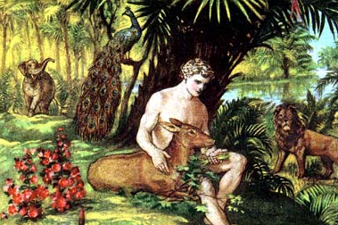
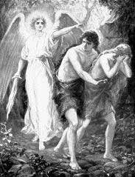
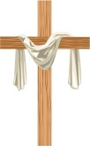
Piibel teeb kokkuvõtte
Ilm 22:1-4
1 Mo 3
Heebrea kiri
UT
VT

Slide 30
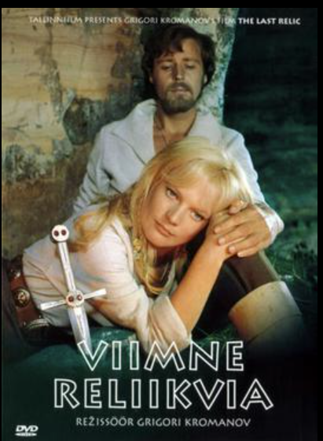
“Ma pole see, kes ma olin eile.”
“Minu laegas, minu kübar, minu mõõk! Minu pruut ootab mind!”
“Siim ootab kloostri taga metsas.”
“Oled sa tont või inimene?”
"Kohe näha, et vanad sõbrad!"
"Tegelikult olen mina Liivimaa parim ratsutaja"
“Kas see on lõpp? See ei ole lõpp. Kõik kestab edasi.”

Slide 31
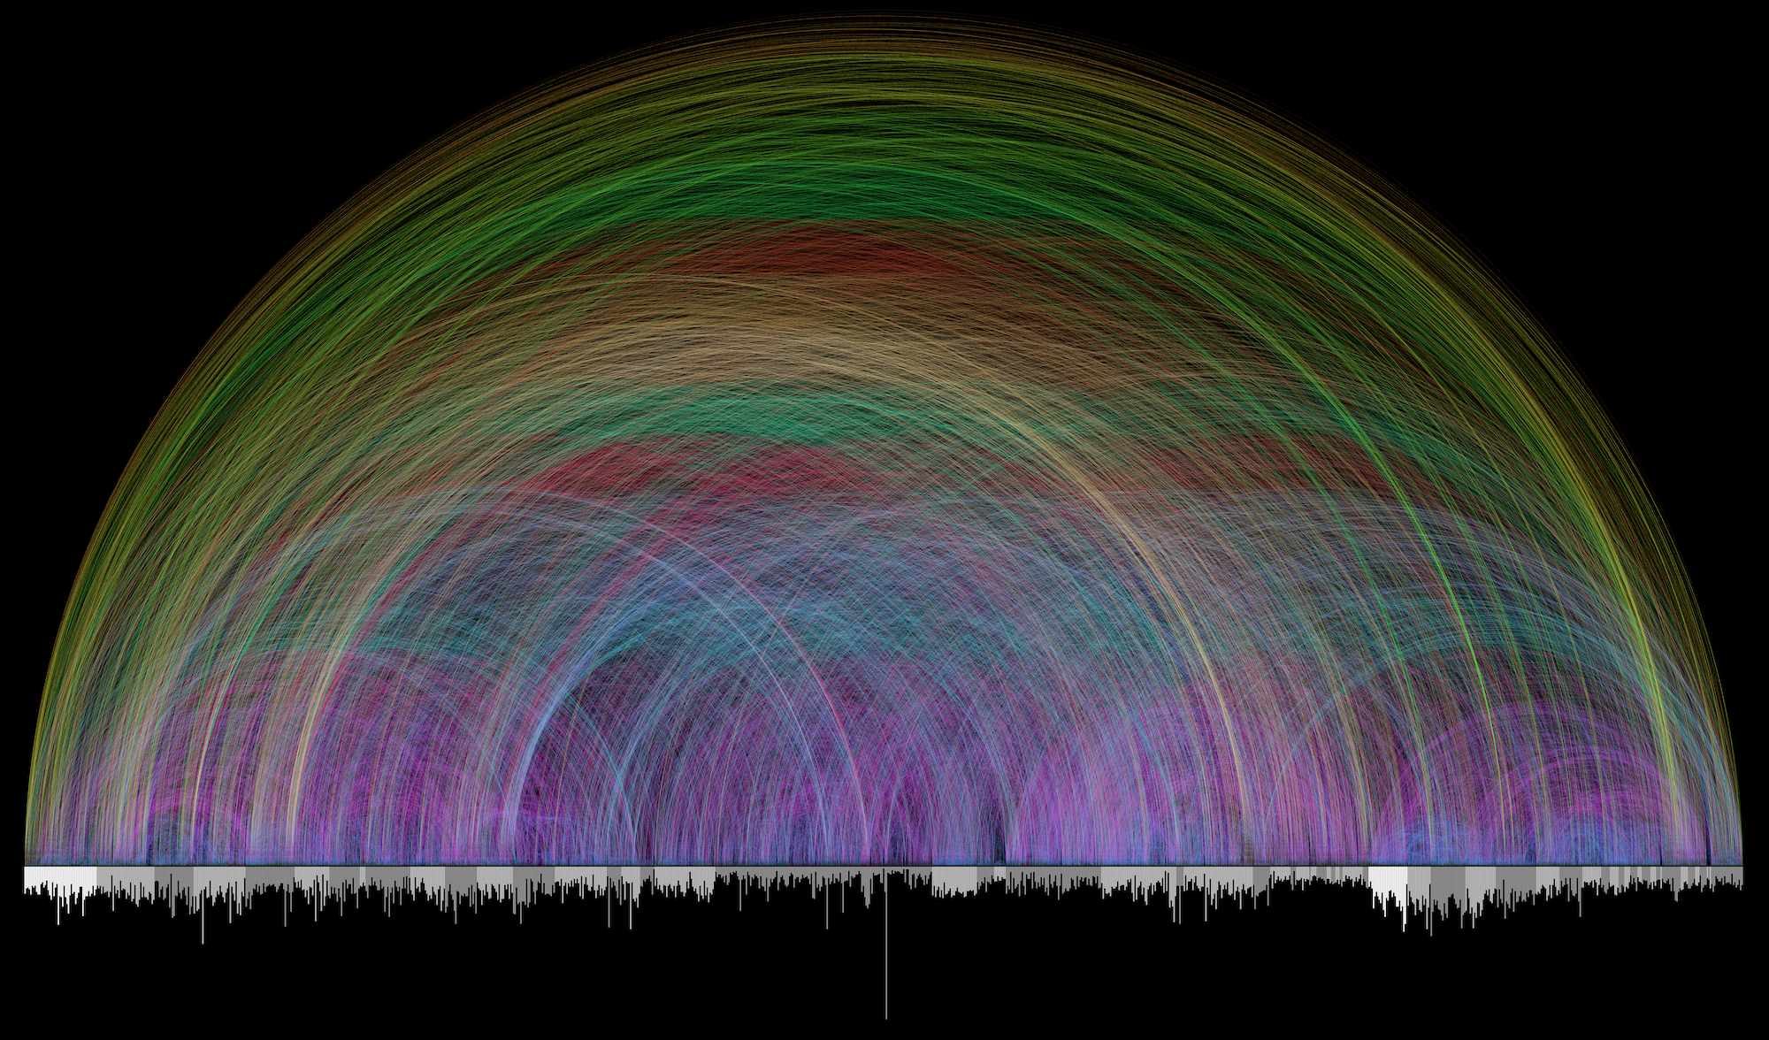
63,779 cross references
https://www.chrisharrison.net/index.php/visualizations/BibleViz

Slide 32
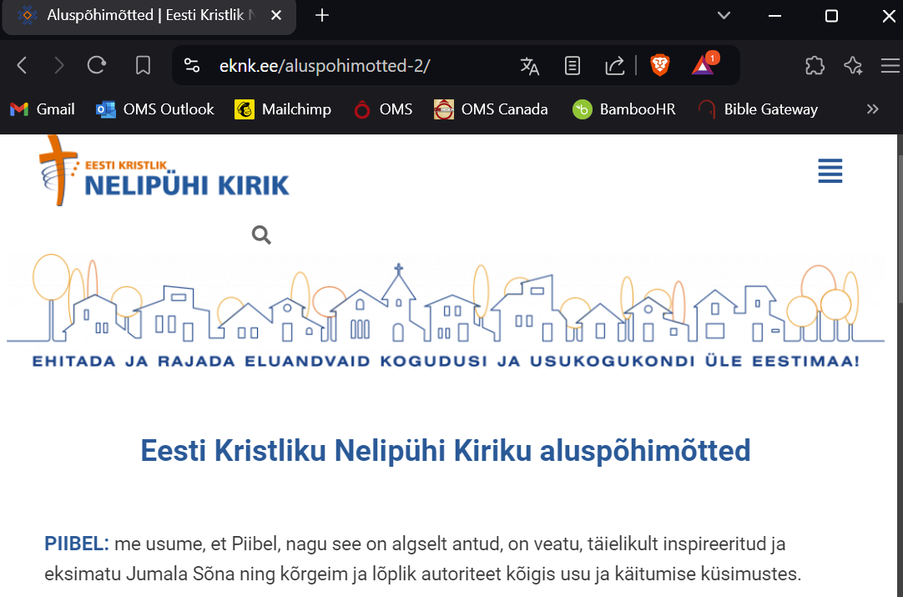

Slide 33
Sk 9:9
Mk 11
ennäe: valge hobune! Selle nimi, kes tema seljas istus, on Ustav ja Tõeline ning tema mõistab kohut… Ja tal oli üll verre kastetud kuub ning oli nimetatud tema nimi - Jumala Sõna…. Ja ta suust välkus vahe mõõk, et sellega raiuda paganaid, ning tema ise hoidis neid raudsauaga kui karjane.
Ilm 19:11-15
Mt 25:31-32
Js 62:2-3
Jh 1:1
1Mo 3:24
Hb 4:12
Ef 6:17
Js 66
Ps 2:9 1Mo 49:10

Slide 36
3 Mo 19
1 Ja Issand rääkis Moosesega, öeldes:
2 "Räägi kogu Iisraeli laste kogudusega ja ütle neile: Olge pühad, sest mina, Issand, teie Jumal, olen püha!
austa oma ema ja isa
11 ärge valetage
Ef 6:2 - Austa oma isa ja ema
Kl 3:9 - Ärge valetage üksteisele
moraalne
18 Ära tasu kätte ja ära pea viha oma rahva laste vastu, vaid armasta oma ligimest nagu iseennast! Mina olen Issand!
19 Pange tähele minu seadusi: ära lase oma looma teistsugusega paarituda! Ära külva oma põldu kahesuguse viljaga ja ärgu olgu sul seljas kuube kahesugusest lõngast, villasest ja linasest!
Mk 12:30 – Armasta oma ligimest nagu iseennast!
Rituaal / sümboolne

Slide 37
3 Mo 11
Rm 14:20 - Ära kisu toidu pärast maha Jumala teost! Kõik on küll puhas
Mk 7:18-19 - Kas te ei saa aru, et miski väljast inimesse tulev ei saa teda rüvetada, sest see ei lähe tema südamesse, vaid kõhtu ja tuleb jälle välja?" Sel viisil kuulutas Jeesus puhtaks kõik toidud.
Ja Issand rääkis Moosese ja Aaroniga, öeldes neile:
2 "Rääkige Iisraeli lastega ja öelge: Need on loomad, keda te võite süüa …
4 Ometi ärge sööge neist…
6 jänest … - ta olgu teile roojane;
7 siga … - ta olgu teile roojane!
Rituaal / sümboolne

Slide 38
3 Mo 11
4 Ometi ärge sööge neist…
6 jänest … - ta olgu teile roojane;
7 siga … - ta olgu teile roojane!
3 Mo 19
1 Ja Issand rääkis Moosesega, öeldes:
2 "Räägi kogu Iisraeli laste kogudusega ja ütle neile: Olge pühad, sest mina, Issand, teie Jumal, olen püha!
19 ära lase oma looma teistsugusega paarituda! Ära külva oma põldu kahesuguse viljaga ja
ärgu olgu sul seljas kuube kahesugusest lõngast, villasest ja linasest!
Rituaal / sümboolne
27 Ärge piirake oma juuste äärt; ära riku oma habeme äärt!

